Slide 1



第三章 复变函数的积分
3.3 Cauchy 积分公式及其推论
梅杰

Slide 2
Cauchy 积分公式的内容
§3.3（节选）Cauchy 积分公式
定理 3.11（Cauchy 积分公式）

Slide 3
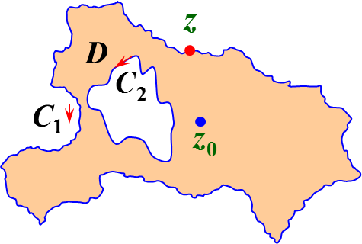
几点说明
§3.3（节选）Cauchy 积分公式
1. 被积函数 的分子 是解析函数，分母是 z 的一次因式，则 是被积函数在积分曲线内部的唯一奇点 .

Slide 4
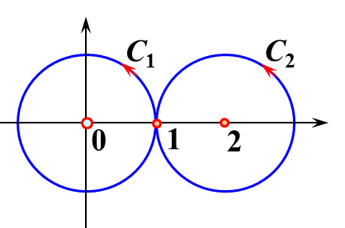
应用
§3.3（节选）Cauchy 积分公式
(1)
在 上解析
Cauchy 积分公式
(2)
(函数 在 上解析)
Cauchy 积分定理

Slide 5
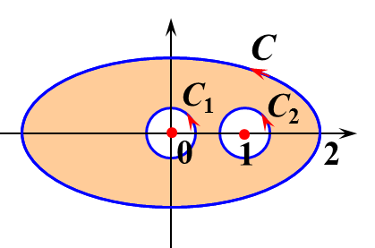
§3 柯西积分公式及其推论
令 C₁：
C₂：
则
(Cauchy 积分定理)
(柯西积分公式)

Slide 6
§3 柯西积分公式及其推论

Slide 7
§3 柯西积分公式及其推论

Slide 8
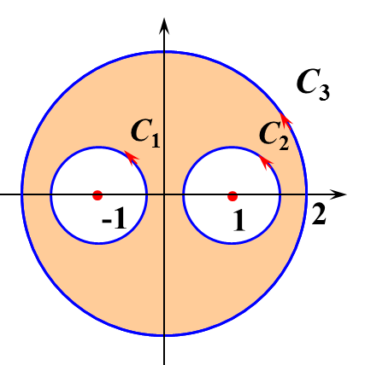
§3 柯西积分公式及其推论
由 Cauchy 积分定理, 得

Slide 9
§3 柯西积分公式及其推论

Slide 10
§3 柯西积分公式及其推论

Slide 11
§3 柯西积分公式及其推论

Slide 12
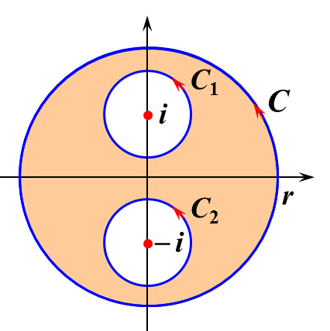
§3 柯西积分公式及其推论

Slide 13
§3 柯西积分公式及其推论

Slide 14
§3 柯西积分公式及其推论

Slide 15
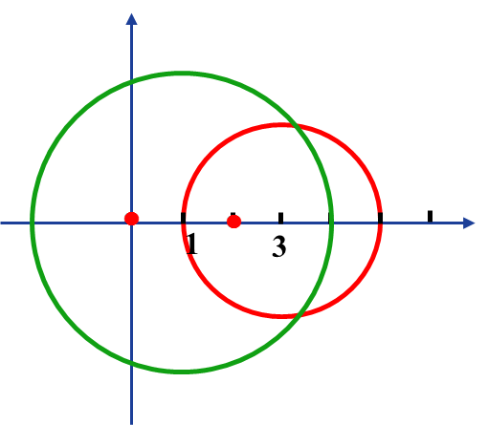
§3 柯西积分公式及其推论

Slide 16
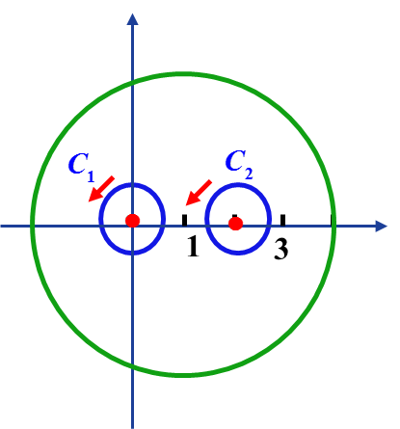
§3 柯西积分公式及其推论

Slide 17
§3.3 作业
教材第三章习题
（一）9；10；12

